Slide 1
근거를 확인하는 AI 장애 진단
기존 프로그램 개선 5개 · 추가 기능 4개
서비스별 조사 → 근거 검증 → 저장·비교·내보내기
AI mini-project | 2026.10.21
01
Notes:
사용자가 서비스의 이상 증상을 말하면 모니터링과 대응 매뉴얼을 조회해 진단을 돕는 서비스입니다. 기존 수업 프로그램을 개선했고, 현재 값과 추정, 조건이 필요한 조치를 구분했습니다. 운영 서버를 제어하거나 자동 복구하지 않습니다.
출처: doc/DEVELOPMENT_PHASE_PLAN.md, doc/PROJECT_GUIDE.md

Slide 2
기존 코드에서 확인한 문제
문제 | 발생할 수 있는 결과
요청 대상과 계획을 대조하지 않음 | 불필요한 조사 · 조사 누락
전체 관측에서 매뉴얼 1개 선택 | 복합 장애의 일부 대응 누락
길이·번호 중심 답변 검사 | 틀린 수치도 통과
개별 조회 예외가 전체로 전파 | 성공한 조사 결과까지 미제공
02
Notes:
원본 v2를 보존한 뒤 문제를 재현했습니다. 원본 fake에는 web-01을 추가하는 교육용 동작이 있고, 원본 그래프는 계획의 대상 범위를 확인하지 않습니다. 여러 서비스에 문서 하나만 선택하고, 검증은 길이와 번호 형식만 확인합니다. 실제 모델의 모든 답변에서 문제가 발생한다는 주장은 아닙니다.
출처: baseline/original/agent/graph.py, baseline/original/agent/fake_llm.py, eval/results/phase7-before.json

Slide 3
진단 요청의 처리 흐름
01 질문·대상 확인 → 계획 수립 → 계획 검증
02 MCP 모니터링 → 서비스별 매뉴얼 → 필요 시 분석
03 답변 작성 → 근거 검증 → 저장·SSE 전달
대상 불명확: 확인 질문 / 재작성: 최대 1회 / 실패: 미통과·한계 안내
03
Notes:
FastAPI가 대화 맥락을 읽고 LangGraph를 실행합니다. 대상이 없으면 확인 질문을 합니다. 대상이 있으면 계획을 코드 게이트로 보정하고 MCP를 통해 관측과 문서를 조회합니다. 분석이 필요한 경우에만 분석 단계를 거칩니다. 작성 후 검증에 실패하면 한 번 재작성하며 반복 실패 시 미통과로 끝냅니다. 최종 결과는 SQLite와 SSE로 연결됩니다.
출처: server.py, agent/graph.py, agent/execution.py

Slide 4
개선한 다섯 가지
개선 항목 | 구현 동작
조사 대상·계획 검증 | 누락 보완 · 중복·범위 밖 작업 제외
서비스별 매뉴얼 선택 | CPU·메모리 등 복수 문서 연결
답변 검증 강화 | 서비스·수치·문서·조건 대조
실패·시간 초과 처리 | 성공 자료 유지 · 오류·한도 안내
대화·후속 질문 연결 | 동일 대화 복원 · 이전 대상 새 조사
04
Notes:
첫째, 요청 대상과 계획을 맞췄습니다. 둘째, 각 서비스의 관측으로 필요한 매뉴얼을 선택합니다. 셋째, 구조화된 주장의 수치와 출처를 확인합니다. 넷째, 부분 실패와 시간 한도를 처리합니다. 다섯째, 같은 대화의 후속 질문을 이전 대상과 연결하고 새로 조회합니다. 기존 기술을 재사용한 부분과 새로 수정한 부분은 최종 보고서에 구분했습니다.
출처: doc/FINAL_REPORT.md, agent/targets.py, agent/runbook_selector.py, agent/report.py, agent/execution.py, agent/session_store.py

Slide 5
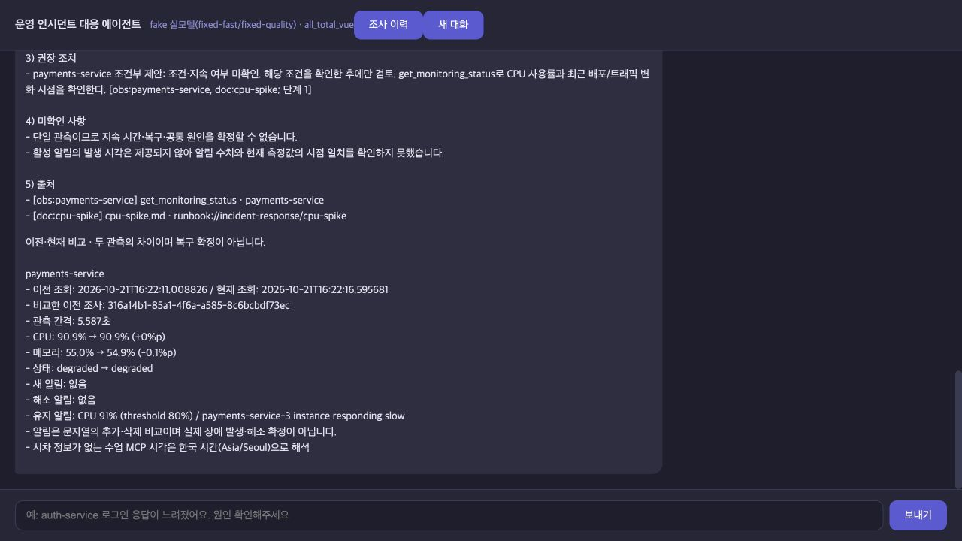
추가 기능: 보고서·이력·비교·내보내기
01 근거 보고서
02 조사 이력
03 두 관측 비교
04 Markdown
05
Notes:
추가 기능 네 가지는 하나의 보고서 데이터를 공유합니다. 관측값, 분석, 권장 조치, 미확인 사항, 출처로 결과를 구성하고 조사 이력에 저장합니다. 이전 성공 관측과 비교하고 같은 결과를 Markdown으로 내려받습니다. 화면은 실제 MCP와 fake 모델로 확인한 샘플입니다. 화면의 작은 차이는 샘플 데이터의 임의 변동이며 실제 장애 개선 성과가 아닙니다.
출처: dev_logs/20261021-phase6/browser-phase6.png, doc/PHASE6_RESULT.md

Slide 6
고정 입력의 전후 검사 결과
검사 항목 | 원본 v2 | 개선 v2
대상 계획 일치 | 1 / 7 | 7 / 7
필요 매뉴얼 집합 일치 | 11 / 15 | 15 / 15
오류 초안 차단 | 0 / 7 | 7 / 7
올바른 초안 오차단 | 0 / 2 | 0 / 2
부분 실패 시 결과 보존 | 0 / 1 | 1 / 1
고정 입력·노드별 검사 | 실제 모델 정확도·응답 속도 개선율 아님
06
Notes:
동일한 고정 노드 입력을 사용한 소규모 비교입니다. 대상 검사는 모델이 만든 계획을 주입하고 게이트만 비교합니다. 문서 선택은 같은 관측을 사용합니다. 검증기는 의미가 같은 오류를 자유형과 JSON으로 표현했으므로 동일 문자열 비교가 아닙니다. 전체 실제 모델 정확도나 속도 개선 수치로 해석하면 안 됩니다.
출처: eval/results/phase7-before.json, eval/results/phase7-after.json, eval/run_final_eval.py

Slide 7
오류 답변을 처리하는 방식
관측: payments-service CPU 91%
잘못된 주장: “현재 CPU 1%”
검증 반려 → 기대값·근거 ID 전달 → 재작성 1회
반복 실패: 확인된 관측·출처·한계만 제공
원인 가설·권장 조치는 최종 결과에서 제외
07
Notes:
관측 CPU가 91%일 때 작성자가 1%라고 쓰면 서비스와 필드, 기대값을 피드백에 넣고 재작성합니다. 총 두 번 작성해도 실패하면 분석과 조치는 최종 결과에 넣지 않습니다. 검증 전 가설은 검증 전 초안으로 표시됩니다. 이미 보인 초안과 최종 통과 보고서는 구분되며 완전한 의미 검증은 아닙니다.
출처: agent/report.py, agent/graph.py, tests/test_phase4.py, eval/results/phase7-after.json

Slide 8
전체 검증과 실제 모델 확인
107개 Python 검사 통과
API·SSE · 부분 실패 · 세션 복원 · 비교·다운로드
실제 OpenAI + MCP: 단일·재확인·복수 진단 3건 통과
대상 확인·미등록 안내·이름 기억 4건도 확인
실제 모델 호출 8회 · 측정 토큰 7,861 · 청구액 미확인
08
Notes:
Python 회귀 검사 107개와 Node 화면 상태 검사를 통과했습니다. 실제 MCP와 fake 모델의 부분 실패, 저장, 재시작, Markdown 다운로드도 확인했습니다. 실제 OpenAI 전체 흐름의 상세 결과는 최종 보고서의 실모델 관찰 표를 따릅니다. 고정 테스트 통과와 실제 모델의 일반화 성능은 구분합니다.
출처: dev_logs/20261021-phase7/tests.log, dev_logs/20261021-phase7/ui-tests.log, dev_logs/20261021-phase7/live-smoke.json, doc/PHASE7_RESULT.md

Slide 9
선택한 방법과 남은 한계
규칙 기반 문서 선택
문서 6종에 맞춘 단순한 구현 · 새로운 표현 대응에는 한계
구조·근거 검증
수치·출처는 대조 · 가설 의미 전체의 정확성을 보장하지 않음
샘플 데이터·단일 서버
실제 운영 진단·사용자 인증·다중 서버 부하는 미검증
두 관측 비교
변화량을 보여줌 · 추세·복구·재발 판정으로 확대하지 않음
09
Notes:
런북이 여섯 개여서 임베딩 검색 대신 규칙 기반 선택을 사용했습니다. 임베딩 비용은 줄지만 새로운 표현과 장애 유형에는 규칙을 보완해야 합니다. 코드 검증은 수치와 출처 연결을 확인하지만 모든 가설의 의미를 보장하지 않습니다. SQLite와 세션 ID는 로컬 단일 서버 실습 범위이며 사용자 인증은 구현하지 않았습니다. 두 관측 비교는 추세 분석이나 복구 확정이 아닙니다.
출처: doc/ADR.md, doc/FINAL_REPORT.md

Slide 10
시연과 제출 전 확인
01 payments-service 장애 진단해줘
02 그 서비스 다시 확인해줘
03 조사 이력 → 비교 확인 → Markdown 내려받기
제출 전: 시트 항목 · 소스 주소 · 보고서·PPT 주소 · 접근 권한 확인
10
Notes:
시연은 payments 진단, 같은 서비스 재확인, 조사 이력과 다운로드 순서로 보여줍니다. 대상 확인과 미등록 서비스는 필요 시 짧게 추가합니다. 외부 Google Sheet 등록과 URL 접근 권한은 사용자 본인이 마지막으로 확인해야 합니다. 자동 등록이나 공개 업로드는 하지 않았습니다.
출처: doc/SUBMISSION_CHECKLIST.md, doc/PRESENTATION_SCRIPT.md

